Slide 1
المحور الثاني: وسائل الاتصال الخارجي- هيمنة التكنولوجيا-
محاضرة إدارة قنوات الاتصال الرقمية
موجه لطلبة سنة ثالثة تسويق
العام الدراسي 2021-2022 جامعة بسكرة
الدكتورة ألفــة مزيـو

Slide 2
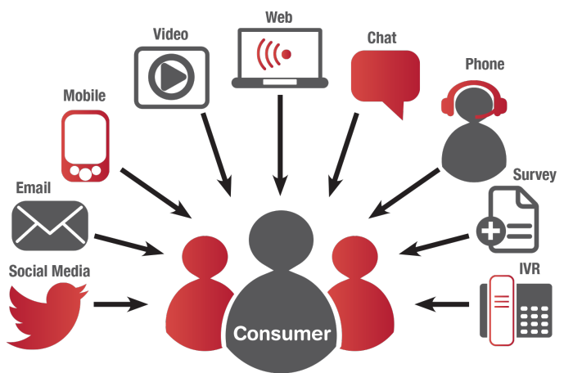

Slide 3
